Slide 1


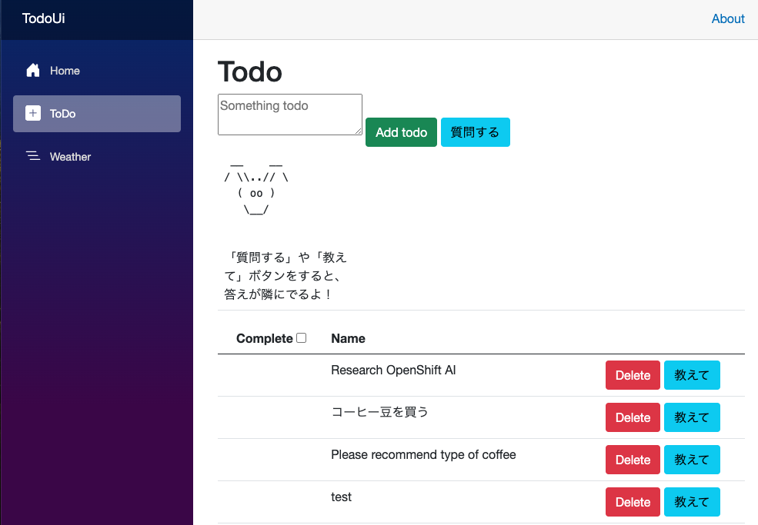

TodoUi
TodoApi
Database
Chat API

